Slide 1

MODULE TEST
Tester son code de façon unitaire
Christian Lisangola

Slide 2
1.
Les tests unitaires

Slide 3
A quoi servent les tests unitaires ?
Lors de la réalisation d’un projet informatique, les tests unitaires (« TU ») vont permettre de garantir la qualité du résultat en Valider unitairement les fonctionnalités d’un produit

Slide 4
A quoi servent les tests unitaires ?
Règle d’or : Plus tôt une anomalie est détectée, moins son impact sur la charge du projet est important

Slide 5
Périmètre des tests unitaires
Réalisés par les développeurs
2 contraintes
L’environnement de développement
La compréhension fonctionnelle du sujet traité
Un TU = un test d’une sous-partie du logiciel (limité au seul périmètre de la fonctionnalité développée)
Les TU ont leurs limites

Slide 6
Principe des tests unitaires
Principe de base
Codage d’une fonctionnalité / correction du code si nécessaire
Exécution avec un échantillon de données
Observation du résultat
🡪 Itération jusqu’à obtenir le résultat attendu
Notes:
Exemple : lecture en base de données
Développement de la fonction de lecture
Exécution de la fonction de lecture
Vérification que le résultat correspond à ce qu’il y a en BDD
Itération avec correction si nécessaire

Slide 7
2.
Organisation des TU

Slide 8
Organisation des tests unitaires
Organisations possibles :
Le développeur livré à lui-même, seul ou en équipe
Travail en équipe

Slide 9
Organisation des tests unitaires
Le développeur livré à lui-même
Hiérarchiser son travail
Suivre l’ordre logique de construction de la solution
Commencer par tester les bouts de code réutilisés à plusieurs endroits du logiciel (par exemple, l’accès aux données)
Après fiabilisation, passer aux couches logicielles appelantes (services, middleware) puis au front (présentation)
Notes:
Logique claire et structurée
Ne pas avoir besoin de revenir sur une brique testée unitairement (sauf évolution)
Eviter de tester plusieurs fois la même fonction
Exemple de bouchon : pour WS (réponse)

Slide 10
Organisation des tests unitaires
Travail en équipe
Sensibiliser l’équipe
Rôle du Chef de Projet (CP) ou du Scrum Master
Le CP ou l’équipe Agile est garant du résultat, du respect du planning et de la charge
Le CP ou l’équipe Agile doit connaître les forces et faiblesses de l’équipe
Communication indispensable

Slide 11
Organisation des tests unitaires
Travail en équipe
S’assurer que les besoins en test sont couverts
Outils et prérequis nécessaires
Jeux de données

Slide 12
Organisation des tests unitaires
Travail en équipe
Anticiper les dépendances de tâches
Ne pas provoquer de blocages entre développeurs
Exemple :
Création et suppression d’une même donnée 🡪 le développeur en charge de la suppression devra avoir la donnée initialement créée pour faire son test

Slide 13
Organisation des tests unitaires
Méthodes de tests unitaires
Les tests croisés
Principe : un développeur A réalise les TU d’une fonction développée par un développeur B
Avantages :
Apporte un regard extérieur sur la fonction (pas « juge et partie »)
Favorise les échanges entre développeurs et donc permet de diffuser la connaissance de l’ensemble de l’applicatif
Renforce la cohésion d’équipe

Slide 14
Organisation des tests unitaires
Méthodes de tests unitaires
Test First
Principe : écrire le test unitaire avant de coder
Avantages :
Comprendre ce qu’on doit développer
Ne développer que ce qui est nécessaire au passage du test

Slide 15
Organisation des tests unitaires
Méthodes de tests unitaires
Test Driven Development (TDD)
Principe : évolution du Test First, avec une ligne de code de production par ligne de test en échec
Loi n°1 : Vous devez écrire un test qui échoue avant de pouvoir écrire le code de production correspondant
Loi n°2 : Vous devez écrire une seule assertion à la fois, qui fait échouer le test ou qui échoue à la compilation
Loi n°3 : Vous devez écrire le minimum de code de production pour que l'assertion du test actuellement en échec soit satisfaite
Avantages : comme Test First + concision et qualité du code

Slide 16
Organisation des tests unitaires
Méthodes de tests unitaires
Extrem Programming (développement en binôme)
Principe : 2 développeurs pour 1 poste de développement
Avantages :
4 yeux pendant le développement 🡪 réduit le risque d’anomalie
Favorise les échanges entre développeurs et donc permet de diffuser la connaissance de l’ensemble de l’applicatif
Renforce la cohésion d’équipe

Slide 17
3.
Risques liés à la gestion des TU

Slide 18
Risques liés à la gestion des TU
Impact sur la charge
Définir le seuil de qualité
Ne pas négliger les tests à cause des coûts : une anomalie détectée au plus tôt coûtera moins cher à corriger
Ne pas faire de sur-qualité (ne pas oublier le budget à respecter)
Notes:
Sur-qualité : ne pas oublier qu’il y aura d’autres phases de test après

Slide 19
Risques liés à la gestion des TU
Impact sur l’équipe
Une bonne stratégie de test conduit à une meilleure cohésion
Ne pas démotiver l’équipe avec une stratégie trop contraignante (trop de documentation à produire, …)
Une trop grande exigence en terme de nombre de tests ou de détail peut être perçu comme un manque de confiance
Notes:
Equipe : être clair sur le niveau attendu par l’équipe, faire des tests croisés

Slide 20
4.
Les tests unitaires automatisés

Slide 21
Limites des TU manuels
Nécessitent une intervention humaine pour l’exécution
Non reproductible rapidement
Nécessite une analyse humaine pour l’interprétation du résultat

Slide 22
Intérêt des TU automatisés
Pouvoir rejouer régulièrement un ensemble de tests unitaires pour maintenir la qualité pendant la construction
Intégration continue
Non régression
Détecter et corriger au plus tôt les anomalies de régression

Slide 23
Inconvénients/difficultés des TU automatisés
N’assurent pas le fonctionnement entre les différents composants (on reste au niveau unitaire)
Doivent être pertinent
Nécessitent de maintenir à jour les jeux de données
Ont un coût
Mise en œuvre
Maintenance
Notes:
Pertinence -> doit réellement tester quelque chose
Jeux de données -> par exemple si test par rapport à une date, le jeu de données doit être mis à jour régulièrement (par exemple, tester qu’un dossier à moins de 3 mois, va imposer d’avoir un jeu de test réactualisé régulièrement)

Slide 24
Principe des TU automatisés
Un test unitaire automatisé se déroule en quatre étapes :
setup : initialiser des objets ou des ressources pour exécuter le test
call : exécuter le code à tester
verify : vérifier les données issues des traitements
teardown : permettre de libérer les ressources ou revenir à l’état initial
Notes:
Setup : de quoi ai-je besoin en entrée pour exécuter mon test (variables? Données? …)
Call : le code à exécuter pour tester
Verify : la vérification du résultat obtenu par rapport au résultat attendu
Teardown : la réinitialisation de l’environnement (je supprimer ce que j’ai créé pour le test

Slide 25
Principe des TU automatisés
Un test unitaire automatisé doit impérativement se faire de façon isolée, donc sans dépendre d'autres tests ni requérir les dépendances utilisées par la fonctionnalité en cours de test
Un test unitaire automatisé doit obligatoirement être répétable. Cela permet de capitaliser les tests unitaires non seulement pour les tests unitaires mais aussi pour les tests de non-régression
Idéalement, chaque cas de tests doit être autonome et ne doit donc pas dépendre d'un ou plusieurs autres cas de test

Slide 26
Principe des TU automatisés
Quelques recommandations :
Le nom d’un test unitaire automatisé doit permettre de facilement fournir une indication sur le but du test
Le test unitaire doit être vu comme un complément à la documentation, permettant de comprendre le fonctionnement de l’application
Le nom du test et sa mise en forme doivent être clairs

Slide 27
Principe des TU automatisés
Quelques recommandations :
Il est préférable de n'avoir qu’une seule assertion par test car un test ne devrait avoir qu'une seule raison d'échouer
Le code d’un test unitaire automatisé doit être maintenu au même titre que le code qu'il teste
La même attention doit être portée dans son écriture (respect des normes, commentaires, refactoring, ...)

Slide 28
Principe des TU automatisés
Quelques recommandations :
Un test unitaire automatisé doit s’exécuter le plus rapidement possible
Un nombre important de tests unitaires doit apporter de la qualité au produit mais ne doit pas compromettre par exemple l’intégration continue avec un temps d’exécution trop long
Notes:
Durée d’exécution : il va y avoir de plus en plus de test

Slide 29
Principe des TU automatisés
Quelques recommandations :
Il est nécessaire que les tests unitaires n'aient aucune dépendance
Vis-à-vis de systèmes externes (base de données, système de fichier, ...)
Vis-à-vis des autres couches logicielles de l’application
Utilisation de « bouchon » (mock) pour simuler le comportement des systèmes ou couches applicatives externes à la fonction à tester
Notes:
Durée d’exécution : il va y avoir de plus en plus de test

Slide 30
5.
Les tests unitaires en Java

Slide 31
TU en Java
Framework de test unitaire pour Java : JUnit
Mise en place de JUnit
Site : https://junit.org/junit5/
JUnit GA V5.7.0
Prérequis : Java 8 minimum

Slide 32
TU en Java
Architecture JUnit 5
3 modules
JUnit Platform : API permettant aux outils d‘exécuter des tests (IDE ou outils de build)
JUnit Jupiter : API reposant sur des annotations pour écrire des tests unitaires JUnit 5 et un TestEngine pour exécuter les tests
JUnit Vintage : TestEngine pour exécuter des tests JUnit 3 et 4

Slide 33
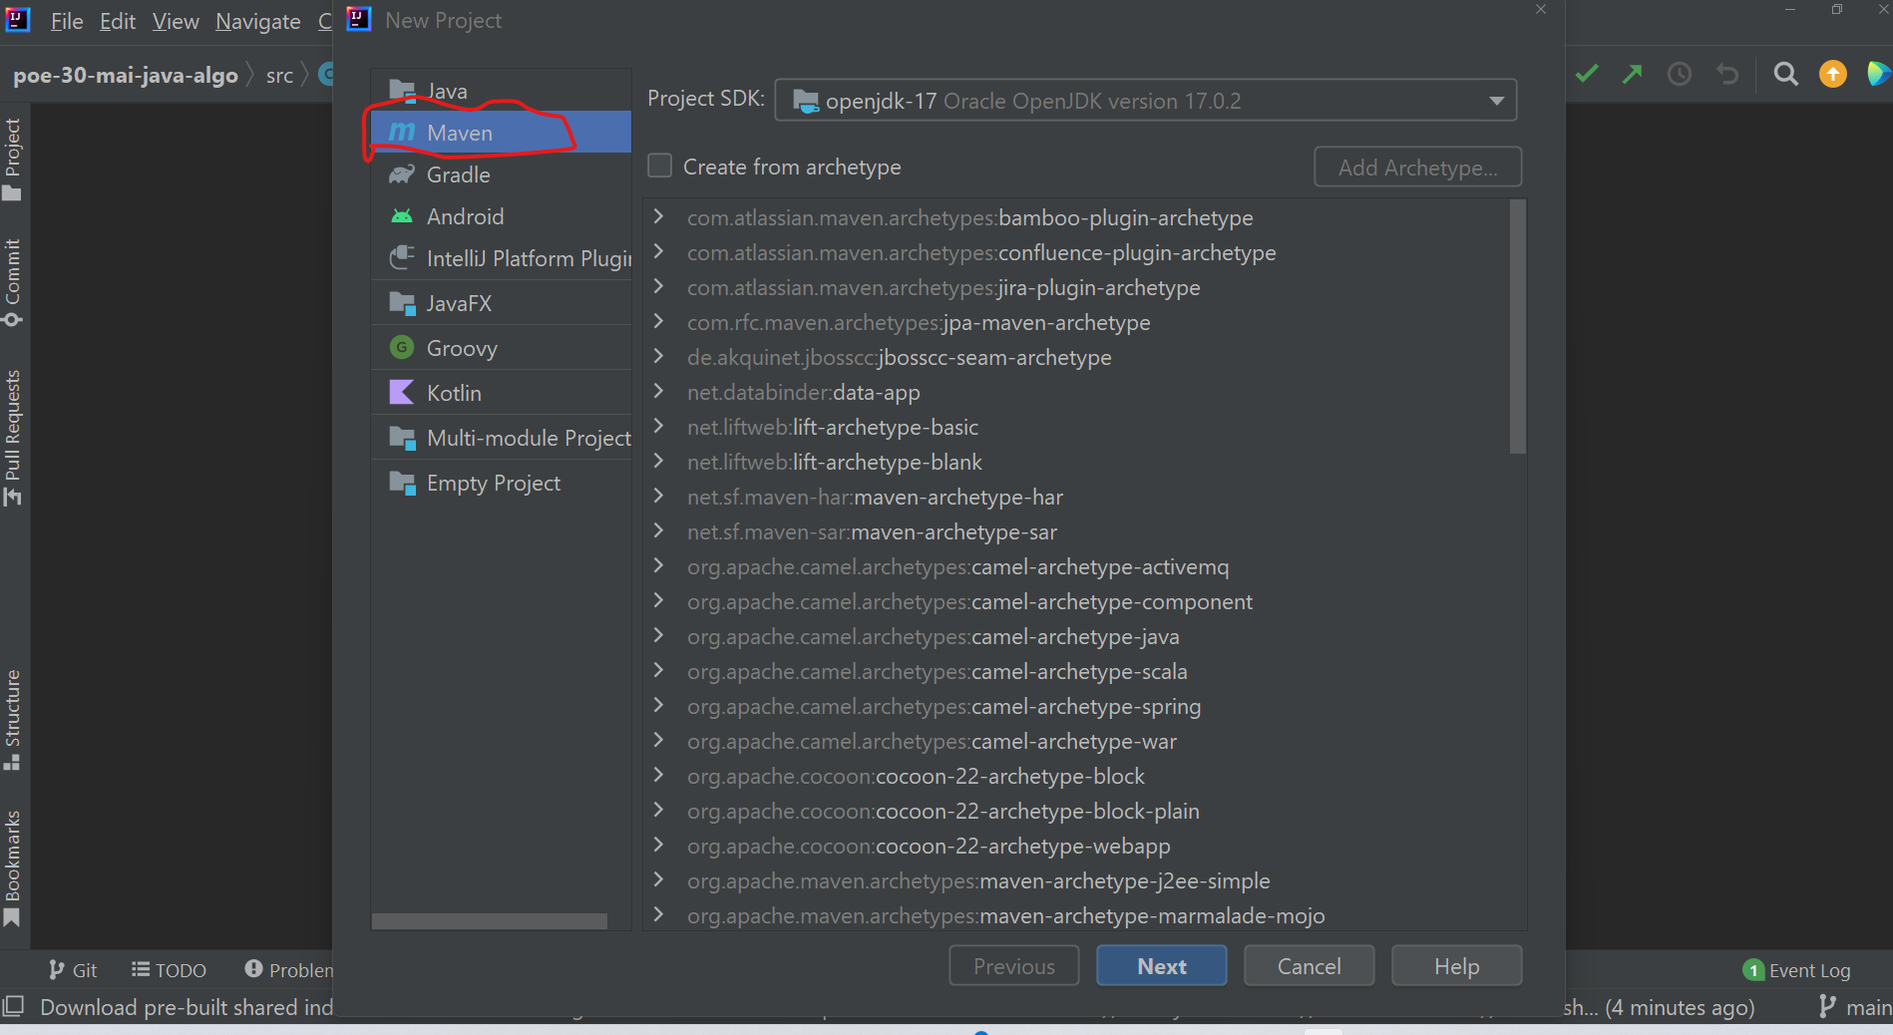
Configuration avec IntelliJ

Slide 34
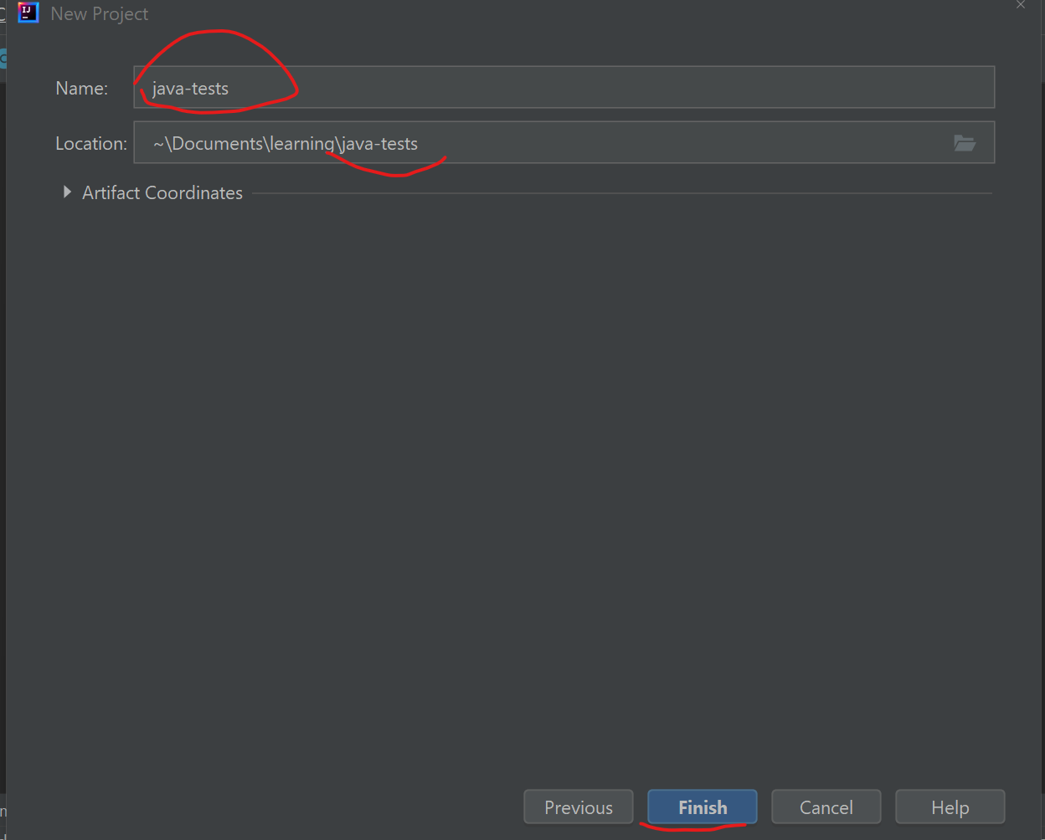
Configuration avec IntelliJ

Slide 35
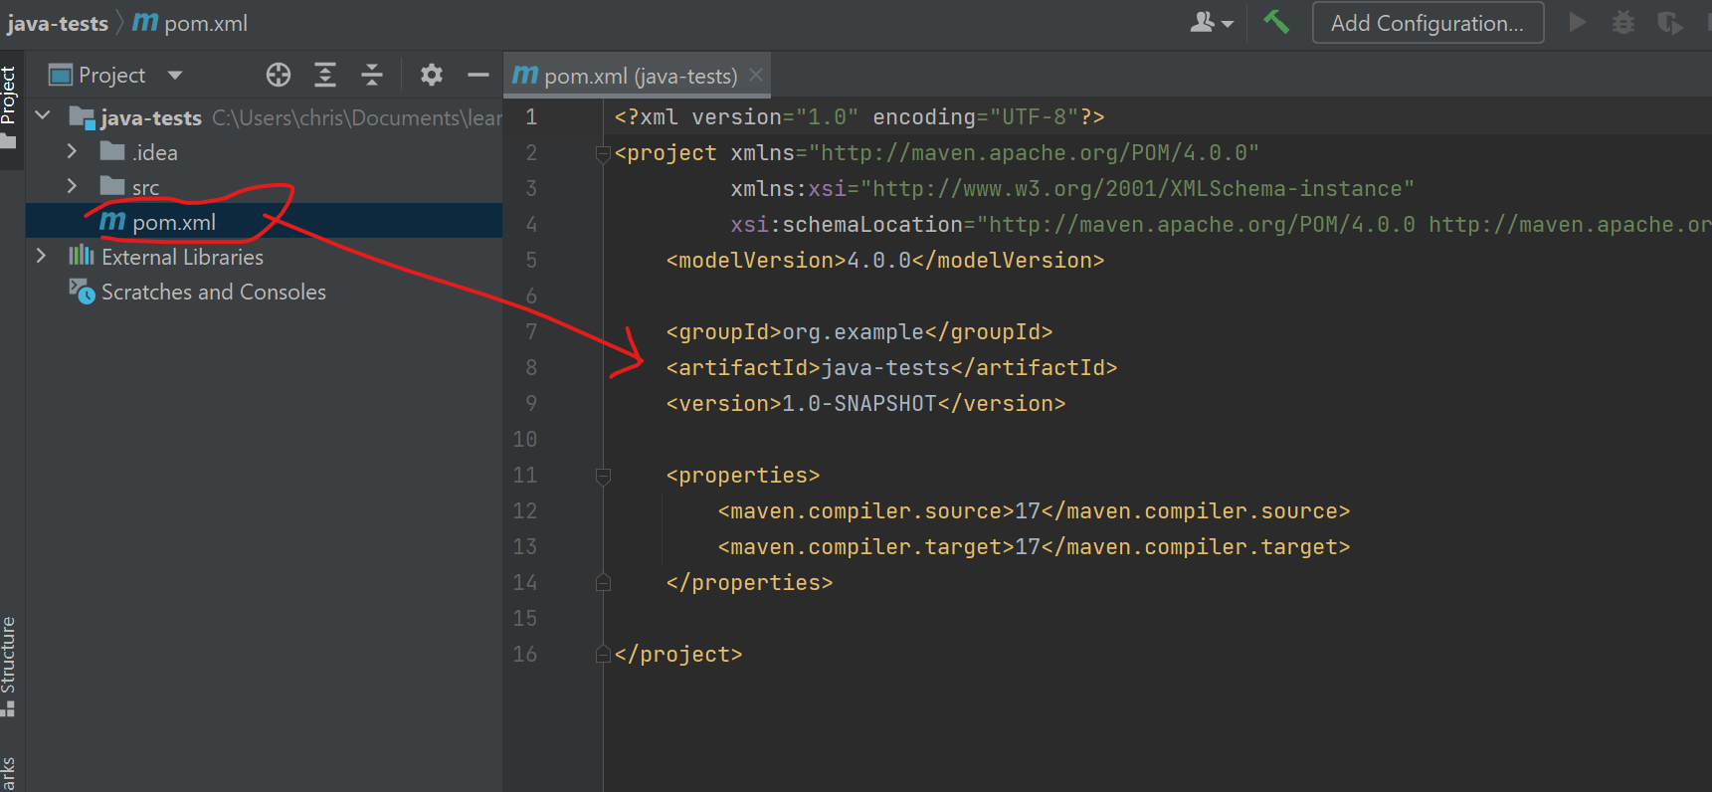
Configuration avec IntelliJ
Faire : Alt + Insert(windows) ou Command + N(Mac 0S)
Puis “Add dependency”
Rechercher : “org.junit.jupiter:junit-jupiter”

Slide 36
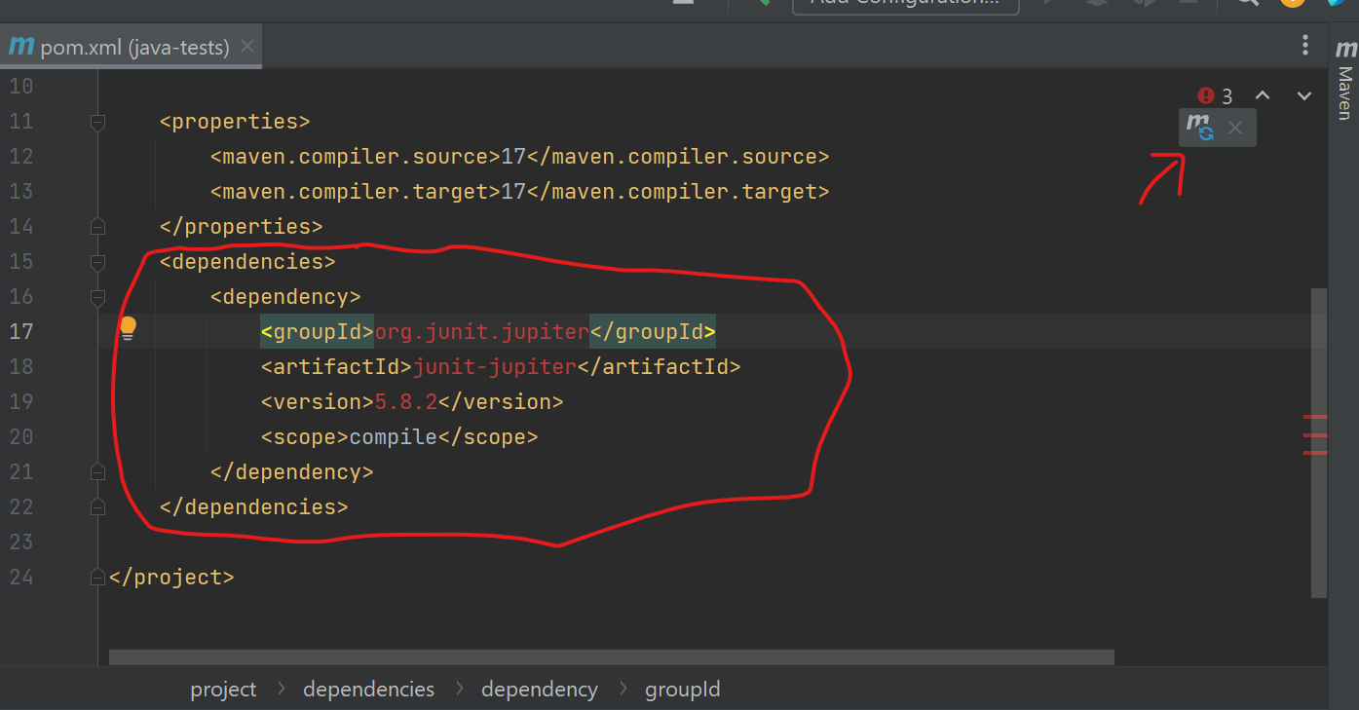
Configuration avec IntelliJ
Choisir le résultat qui correspond à la recherche.
Lancer l’installation du package

Slide 37
TU en Java
Pour creer un test:
Sélectionner la définition de classe
Faites Alt + Enter(Windows) et ⌥+ ⏎(Mac OS)
Selectionner create test

Slide 38
TU en Java
Principe d’écriture de tests avec JUnit
Ecriture de classes de tests avec des méthodes annotées (annotations JUnit5)
Chaque test est défini dans une méthode comportant l’annotation @test dans le bloc de documentation de la méthode
Dans une méthode de test, on utilise des assertions pour effectuer les vérifications (par exemple assertSame() pour vérifier qu’une valeur constatée correspond à une valeur attendue)

Slide 39
TU en Java
Principe d’écriture de tests avec JUnit
Exemple
public class MaClasseDeTest {
@Test
void monTest() {
Assertions.assertTrue(true);
}
}

Slide 40
TU en Java
Principe d’écriture de tests avec JUnit
Il est possible de positionner un libellé sur les classes et les méthodes de tests
Ce libellé est affiché par les « tests runners »
Ce libellé est défini en utilisant l'annotation @org.junit.jupiter.api.DisplayName
@DisplayName("Ma classe de test")
public class MaClasseDeTest {
@Test
@DisplayName("Mon test")
void monTest() {
Assertions.assertTrue(true);
}
}
Annotation
Annotation

Slide 41
TU en Java
Principe d’écriture de tests avec JUnit
Cycle de vie
Préparer l’environnement d’exécution du test avant le test : Before
Remettre l’environnement dans son état initial après le test : After

Slide 42
TU en Java
Principe d’écriture de tests avec JUnit
Cycle de vie
Annotation @BeforeEach pour configurer l’environnement de test avant l’exécution d’un test
Exécutée avant chaque méthode de test
Annotation @AfterEach pour remettre à l’état initial l’environnement de test
Exécutée après chaque exécution d’une méthode de test (en succès ou non)
Intérêt : ne pas dégrader les données de tests après chaque test

Slide 43
TU en Java
Principe d’écriture de tests avec JUnit
Cycle de vie
Annotation @BeforeAll pour configurer l’environnement de test avant l’exécution du premier test
Exécutée une seule fois avant le premier test
Annotation @AfterAll pour remettre à l’état initial l’environnement de test
Exécutée une seule fois après l’exécution du dernier test
Exemple : initialiser un objet une seule fois avant tous les tests

Slide 44
TU en Java
public class MaClasseDeTest {
@BeforeAll
static void setupAll() {
System.out.println("setupAll");
}
@BeforeEach
void setup() {
System.out.println("setup");
}
@AfterEach
void teardown() {
System.out.println("teardown");
}
@AfterAll
static void teardownAll() {
System.out.println("teardownAll");
}
…
Exercice
Les méthodes annotées par @BeforeAll et @AfterAll doivent être statiques !
Les méthodes annotées par @BeforeAll et @AfterAll doivent être statiques !

Slide 45
TU en Java
public class MaClasseDeTest {
…
@Test
void unTest() {
System.out.println("unTest");
Assertions.assertTrue(true);
}
@Test
void unAutreTest() {
System.out.println("unAutreTest");
Assertions.assertTrue(true);
}
}
Exercice

Slide 46
TU en Java
Exercice
Résultat attendu dans la console :
setupAll
setup
unTest
teardown
setup
unAutreTest
teardown
teardownAll

Slide 47
TU en Java
Principe d’écriture de tests avec JUnit
Les assertions
Une assertion a pour but de contrôler un résultat
Si le contrôle échoue, alors l'assertion lève une exception qui fait échouer le test
Exemples d’assertions :
assertEquals() / assertNotEquals() 🡪 tester l’égalité
assertTrue() / assertFalse() 🡪 tester une valeur booléenne
assertNull() / assertNotNull()

Slide 48
TU en Java
Principe d’écriture de tests avec JUnit
Gestion des exceptions (tester si une exception est levée)
Une assertion permet de vérifier que l'exécution d’une méthode passée en paramètre lève l'exception précisée : assertThrows()
assertThrows(<Exception>.class, () -> {<méthode appelée>;});
Si l’exception attendue n’est pas levée lors de l’exécution du test, alors l’assertion lève une exception pour faire échouer le test

Slide 49
TU en Java
Exercice
@Test
void verifierException() {
String valeur = null;
Assertions.assertThrows(NumberFormatException.class, () -> { Integer.valueOf(valeur); });
}
Test OK !

Slide 50
TU en Java
Exercice
@Test
void verifierException() {
String valeur = "1";
Assertions.assertThrows(NumberFormatException.class, () -> { Integer.valueOf(valeur); });
}
Ce test doit échouer car aucune exception de type NumberFormatException n’est levée par l’exécution de la méthode Integer.valueOf(1)

Slide 51
TU en Java
Principe d’écriture de tests avec JUnit
Désactivation de tests
Pour ne pas que le test soit exécuté (pas terminé, en attente de codage, …)
Annotation @Disabled
Pour désactiver toutes les méthodes d’une classe : annotation @Disabled au niveau de la classe

Slide 52
TU en Java
Exercice
@Test
@Disabled("A ne pas executer")
void monTest() {
fail("Non implémenté");
}
Ne sera pas exécutée

Slide 53
TU en Java
Principe d’écriture de tests avec JUnit
Répétition(s) d’un test
Possibilité de répéter un même test plusieurs fois
Annotation @RepeatedTest(<nombre de répétition>) sur la méthode de test
Les méthodes @BeforeEach et @AfterEach seront exécutées respectivement avant et après chaque exécution du test répété
Possibilité de positionner un nom également
Paramètre « value = X » pour le nombre de répétitions
Paramètre « name = Y » pour le nom à positionner

Slide 54
TU en Java
Exercice
@DisplayName("test repété")
@RepeatedTest(3)
void testRepete() {
System.out.println("testRepete");
Assertions.assertEquals(2, 1 + 1, "1 + 1 doit être égal à 2!");
}
3 exécutions du test

Slide 55
TU en Java
Exercice
@DisplayName("test repété 2")
@RepeatedTest(value = 3, name = RepeatedTest.LONG_DISPLAY_NAME)
void testRepete2() {
System.out.println("testRepete2");
Assertions.assertEquals(2, 1 + 1, "1 + 1 doit être égal à 2!");
}
3 exécutions du test avec le nom long de la méthode affichée

Slide 56
TU en Java
Principe d’écriture de tests avec JUnit
Test avec paramètre(s)
Possibilité d’exécuter un test plusieurs fois avec des paramètres différents
Annotation @ParameterizedTest sur la méthode de test
+ source de données !

Slide 57
TU en Java
Principe d’écriture de tests avec JUnit
Test avec paramètre(s)
Sources de données
@ValueSource → tableau de valeurs
@EnumSource → énumération
@MethodSource → méthode
@CsvSource → valeurs au format csv
@CsvSourceFile → valeurs dans un fichier csv
…

Slide 58
TU en Java
Exercice
@ParameterizedTest
@ValueSource(ints = { 1, 2, 3 })
void testParametreAvecValueSource(int valeur) {
Assertions.assertEquals(valeur + valeur, valeur * 2);
}
1 exécution du test pour chaque valeur positionnée dans l’annotation @ValueSource

Slide 59
TU en Java
Exercice
@ParameterizedTest
@CsvSource({ "1, 1", "1, 2", "2, 3" })
void testAdditioner(int a, int b) {
int attendu = a + b;
Assertions.assertEquals(attendu, a + b);
}
1 exécution du test pour chaque « ligne » de l’entrée csv positionnée dans l’annotation @CsvSource

Slide 60
TU en Java
Principe d’écriture de tests avec JUnit
Ordre des tests
1ère chose : annoter la classe avec @TestMethodOrder(OrderAnnotation.class)
Ensuite, on peut spécifier l’ordre d’exécution des méthodes de test avec l’annotation @Order
@Order(1)
void monTest() …
@Order(2)
Void monAutreTest() …

Slide 61
5.
Les tests unitaires avec bouchon

Slide 62
TU avec bouchon
Un test unitaire ne doit pas dépendre d’un système externe ou d’une autre couche logicielle (dépendances) !
Objectif = Simuler un composant qui n’est pas disponible dans l’environnement de test unitaire automatisé
Plusieurs frameworks disponibles : par exemple Mockito

Slide 63
TU avec bouchon
Objectifs de Mockito = Spécifier le comportement que doit avoir l’objet « Mock » (simulé) avec :
Les méthodes invoquées 🡪 paramètres d’appel et valeurs de retour
L’ordre d’invocation de ces méthodes
Le nombre d’invocations de ces méthodes

Slide 64
TU avec bouchon
Mockito permet de créer dynamiquement des objets à partir d’interfaces ou de classes et de tester différents cas de figure :
La simulation de cas d’erreurs en levant des exceptions
La validation des appels de méthodes
La validation de l’ordre de ces appels
La validation des appels avec un timeout

Slide 65
TU avec bouchon
Utilisation de Mockito :
Annotation @ExtendWith(MockitoExtension.class) sur la classe de test
Création d’objets « mockés » avec l’annotation @Mock

Slide 66
TU avec bouchon
Utilisation de Mockito :
Définition du comportement des objets « mockés » :
Mockito.when(<méthode>).thenReturn(<résultat attendu>);
Exemple : Mockito.when(service.getMessage()).thenReturn(‘’Mon message’’);

Slide 67
TU avec bouchon
Utilisation de Mockito :
Définition du comportement des objets « mockés » :
Simuler le retour d’une exception : Mockito.when(<méthode>).thenThrow(<exception à lever>);
Exemple : Mockito.when(service.getMessage()).thenThrow(new Exception());

Slide 68
TU avec bouchon
Utilisation de Mockito :
Vérification d’interactions :
Vérifier que les interactions avec le mock sont bien celles attendues
Méthode Mockito.verify(<objet mocké>).<méthode>;
Vérifier que le nombre d’interactions est correct
Méthode Mockito.verify(<objet mocké>, times(<nombre d’interactions>).<méthode>;
Exemple : Mockito.verify(service, times(1)).getMessage();

Slide 69
6.
Couverture du code par les tests unitaires

Slide 70
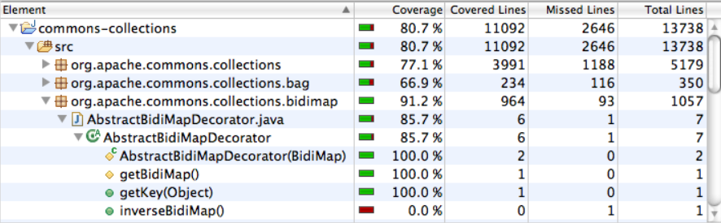
Couverture du code par les TU
Analyse de la couverture de code
Taux de code source couvert par les tests
Composant EclEmma intégré dans Eclipse (basé sur JaCoCo)
Composant Emma pour intelliJ (ou composant intégré)

Slide 71
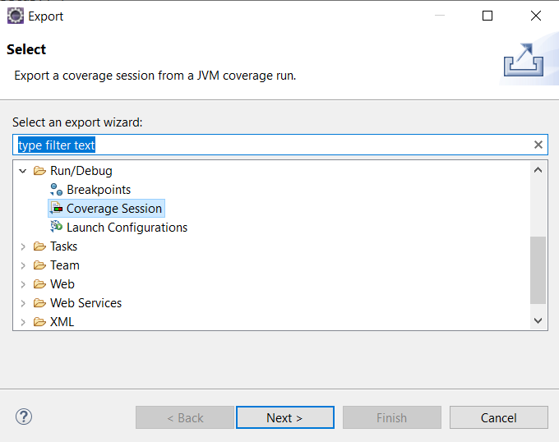
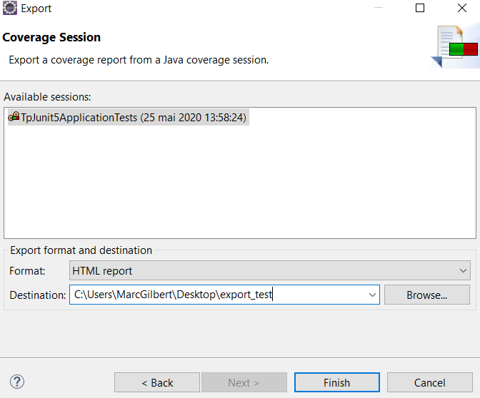
Couverture du code par les TU
Analyse de la couverture de code
Permet de générer un rapport HTML de couverture de code

Slide 72
7.
Documentation

Slide 73
Documentation JUnit
Biblio
https://junit.org/junit5/

